Slide 1
মুক্তিযুদ্ধে মুজিবনগর সরকারের ভূমিকা
নাম: নিশাত তাসনিম

Slide 2

ভূমিকা
১৯৭১ সালের মুক্তিযুদ্ধে মুজিবনগর সরকার একটি অস্থায়ী সরকার ছিল।
এটি বাংলাদেশের স্বাধীনতা যুদ্ধের সময় মুক্তিকামী মানুষের নেতৃত্ব দিয়েছে।
১৯৭১ সালের ১৭ এপ্রিল মেহেরপুরের বৈদ্যনাথতলায় (বর্তমানে মুজিবনগর) এ সরকার গঠিত হয়।

Slide 3
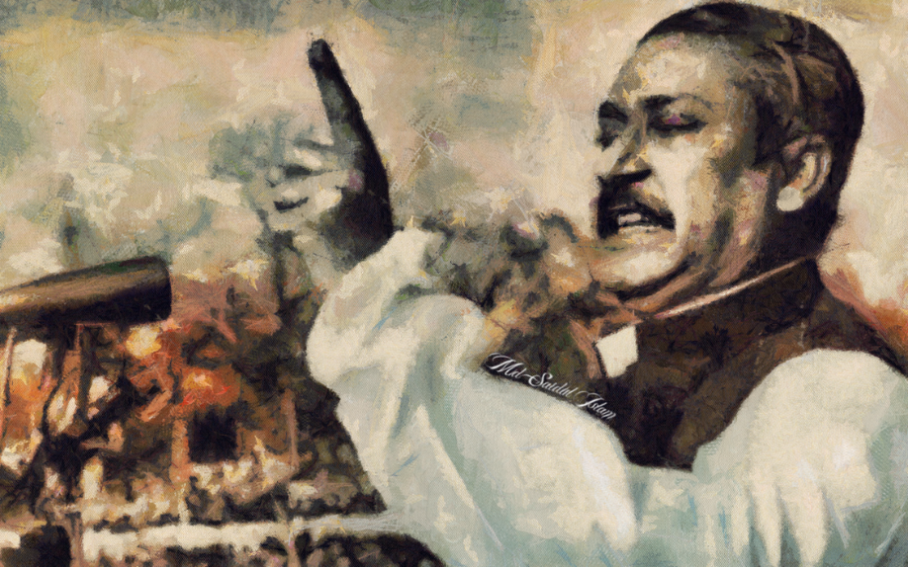
মুজিবনগর সরকারের গঠন
রাষ্ট্রপতি: শেখ মুজিবুর রহমান (অনুপস্থিত অবস্থায়)
অস্থায়ী রাষ্ট্রপতির দায়িত্বে: সৈয়দ নজরুল ইসলাম
প্রধানমন্ত্রী: তাজউদ্দিন আহমদ
সেনাপ্রধান: কর্নেল এম. এ. জি. ওসমানী
অন্যান্য মন্ত্রীরা: কামরুজ্জামান, এম মনসুর আলী

Slide 4
প্রধান কাজ ও ভূমিকা
মুক্তিযুদ্ধ পরিচালনার জন্য সামরিক ও রাজনৈতিক কৌশল নির্ধারণ
আন্তর্জাতিক মহলে বাংলাদেশের পক্ষে সমর্থন আদায়
মুক্তিযোদ্ধাদের সংগঠিত ও প্রশিক্ষণের ব্যবস্থা
স্বাধীন বাংলা বেতার কেন্দ্র পরিচালনা
শরণার্থী ব্যবস্থাপনার জন্য উদ্যোগ গ্রহণ

Slide 5
উপসংহারে বলা যায়, মুজিবনগর সরকার ছিল বাংলাদেশের স্বাধীনতা সংগ্রামের একটি অবিচ্ছেদ্য অংশ। তাদের সাংগঠনিক ও কূটনৈতিক নেতৃত্ব ছাড়া স্বাধীনতা অর্জন কঠিন হতো।ইতিহাসে এটি একটি অনন্য ও গৌরবোজ্জ্বল অধ্যায়।
ধন্যবাদ

